Slide 1


Slide 2
پاسخ در بلایا با رویکرد مدیریت منابع انسانی
دکتر محمود سروش
مرکز مدیریت بیماریهای واگیر
وزارت بهداشت درمان و آموزش پزشکی

Slide 3
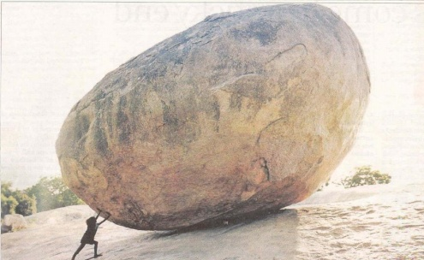
پیشگیری از وقوع DISASTER ، یک وظیفه است هرچند که سنگین باشد

Slide 4
خاطرات تلخ مربوط به زلزله های چند دهه اخیر و سیلها می باشد.
که اسفبار ترین آنها زلزله بم و رودبار و منجیل می باشد.
اما در بعضی کشورها به سطحی از آمادگی و توانمندی ( تاب آوری ) رسیده اند که با کمترین خسارات مالی و جانی و بهداشتی از کنار بلایای طبیعی بمراتب قوی تر از زلزله های ایران می گذرند.

Slide 5
مرحله کسب آمادگی ، قبل از حادثه باید ایجاد گردد چرا که با وقوع حادثه، دیگر زمان ، زمان آموختن و آزمون و خطا نیست و چه بسا فکر کردن در افراد درگیر مستقیم مختل میشود و هرچه را که قبلاً تمرین کرده اند در اینجا قادر به انجامش هستند.

Slide 6
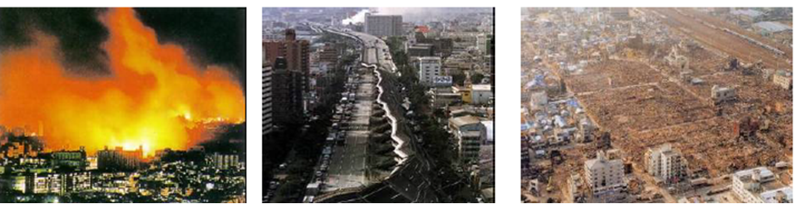
زلزله کوبه ژاپن

Slide 7

کوبه ژاپن سه سال پس از زلزله

Slide 8
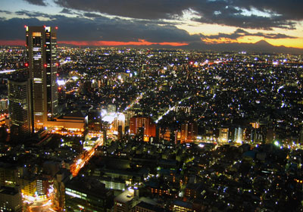


تهديدات EI CBRN:
مواد بيولوژيكي
جنگي
بمبهاي آلوده
اپيدمي و پاندمي
سلاحهاي
هسته اي
بيماريهاي نوپدید
CBRNE
وقايع هسته اي
TICs
حوادث شيميايي
مواد شيميايي جنگي
حريقهاي عمدي
انفجار

Slide 9
شرايط اضطراري هميشه آن گونه كه ما تصور مي كنيم نيستند ، گاهي اوقات ممكن است طولانی (مزمن) شوند.
گاهي نيز با مسائل سياسي و جنگ و عوامل ديگري درهم آميخته مي شوند (Complex Emergency)كه اداره كردن آن ممكن است سالها طول بكشد.

Slide 10
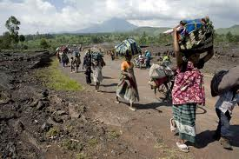
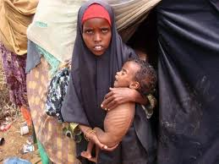
DISASTERمي تواند 1- ناگهاني 2- دراز مدت ايجاد شده باشد معمــولا سوء تغذيه در شرايط دراز مدت به مراتب شايعتر است

Slide 11
اينگونه بحران ها (اعم از حاد یا مزمن) تأثيرات سوء فراواني بر روي منابع انساني بر جاي مي گذارند وممكن است منابع انساني بشدت آسيب ببينند
در Complex Emergency ها كه بحران ناشي از حوادث سياسي است، آسیب منابع انسانی بارزتر ميباشد
مثال زدني ترين آنها بحران سوریه و درگیرهای قومی سودان شمالی يكباره بخش قابل توجهي از منابع انساني از دست رفته و كشور را دچار بحران جدي نموده است.

Slide 12
مدیریت منابع انسانی
در بحران ها ، سیاستگزاران و مدیران کلیدی ستادی نظام سلامت كه وضعيت كنترل سلامت مردم را بعهده دارند ممكن است كشور يا شهر و ديار خود را ترك كنند
يكباره افراد ديگري كه تاكنون در بطن اين گونه كارها نبوده اند اختيارات را در دست میگيرند که گاهي اوقات مسائل قومي، نژادي و مذهبي نيز تأثيرگذار مي شود

Slide 13
بحران هاي طول كشيده اثرات عميقي از خود برجاي مي گذارند كه مدت هاي طولاني باقي خواهد ماند:
این بحرانها منجربه فرسايش و تحليل نيروها و حتي گاهي اوقات بازماندن كامل آنها از كار مي شود
قدرت توليد نيروهاي عمل كننده را تغيير میدهد
كشمكش و نزاع و جنگ بشدت خصوصاً بر روي نيروهاي بهداشتي تأثير سوء به جاي مي گذارد

Slide 14
پاسخ به نیازهاي اولیه مردم و کارکنان درگیر و حفظ شأن و جایگاه انسانی آنها از مهمترین وظایف مدیریت منابع انسانی در
بلایاست

Slide 15
Complex emergency
• وضعیتهایی از جنگ و درگیریهاي داخلی هستند که یکباره گروه بزرگی از مردم را گرفتار کرده و منجر به جابجایی آنها و
زندگی در شرایط نا مطلوب و افزایش بیماریها و مرگ و میر گرفتار شدگان می گردند.
• اساساً ساخته دست انسان هستند, عمدتاً با جنگ و تعقیب مردم توسط نیروهای متخاصم و حتی احتمال بمباران آوارگان همراه بوده و مرگ و میر و تهدیدات هر لحظه ادامه دارد.
از کنترل سیاسی و نظم اجتماعی خارج شده اند.

Slide 16

بحران پيچيده چيست ؟
شرايط بحران ناشي از عملكرد انسان
كلاپس و يا بهم ريختگي نظام كنترل سياسي و اجتماعي

Slide 17
مشخصات بحران پيچيده
غيرقابل كنترل بودن جمعيت در حال حركت
فقدان يك تدبير مناسب
ضعف توجه به امر سلامت
كلاپس فعاليتهاي اقتصادي
تداوم افزايش مشكلات و مشقات
تهدید مداوم حیات و مرگ و میر بالا
Notes:
Consequences of Complex Emergencies
Uncontrolled Population Movement Almost all complex emergencies that occur in the world today involve large-scale movements of civilian populations away from their homes in search of either food, shelter, or security. In many cases, between 25 and 50 percent of the local population is displaced either by force or by necessity. This creates a host of problems:
When people leave their homes they become exceptionally vulnerable to hunger and to epidemics of communicable disease.
Refugee groups can be politically destabilizing to receiving countries. Sudden population changes can alter delicate political arrangements based on ethnic or religious representation. Refugees often move to neighboring countries where they are not welcome, and sometimes even viewed as enemies. Under international humanitarian law, however, they must be accepted under the doctrine of safe haven.
The presence of refugees may invite military action against the harboring state from the home country they have just left.
Fleeing refugees invariably form squalid refugee or displaced-person camps which are in every respect undesirable. These camps are a social, economic, and political nightmare - yet for the people who inhabit them, they sometimes provide a better alternative than the prospect of returning to their home.
Dealing with Displaced Persons
First, avoid military actions that will encourage population movements and the subsequent creation of displaced camps.
Second, work with humanitarian relief organizations to develop a mix of incentives so people will not leave their home villages in the first place.
Finally, if camps are already formed, work with humanitarian relief groups to return people voluntarily and as soon as practical to their homes.⁷
Lack of Adequate Food Complex emergencies invariably involve a food crisis. This may be caused by floods, droughts, or crop failures. Famine may also be the result of political, military, or economic turmoil that blocks regular food distribution channels. There may be adequate food within the country, but its distribution may be irregular or unpredictable. This creates a deep sense of insecurity and suffering within the country, and will likely lead to additional problems such as refugee movements, political upheaval, and environmental degradation. Since World War II, famine relief and food distribution has been the traditional mission of emergency relief organizations. These organizations, however, face a very different situation in the Post-Cold War world and are reacting quickly to change their approach. Famine is nearly always accompanied by the many other complex issues addressed here. Because of this, foreign aid - including food, shelter, and service contracts - can have a strong influence on other aspects of the crisis, influencing population movements and strengthening the position of one faction over another. Any relief program should take special care to understand the ramifications that humanitarian intervention will have on the situation. Gone are the days of simple food delivery to starving rural populations. Aid missions must deal with the possibilities of continuing violence, economic collapse, political anarchy, and collapsed infrastructure.
Poor Health Care Complex emergencies are also likely to involve a health crisis. This may be brought about by unsanitary conditions that lead to sudden outbreaks of disease and plague. Natural disasters leave communities especially vulnerable to widespread sickness. Local medical facilities are usually inadequate or non-existent, and are thus unable to handle the crisis. The lack of local hospitals or clinics also means that basic medical needs cannot be met. This may include everything from physical injuries to maternity care.
Economic Collapse Failed economies are both cause and consequence of complex emergencies. As discussed above, economic crisis may trigger a complex emergency. Economies also suffer severe damage during periods of crisis. This includes: a sudden rise in unemployment, the breakdown of distribution channels (including food and basic necessities), and a high level of social uncertainty. Even strong economies facing a complex emergency will have considerable trouble. As economies falter, they create additional crisis and further escalate the existing emergency.
Continued Escalation of Violence Sudden economic collapse, food shortages, refugee movements, health crises, and political anarchy all serve to further inflame grievances that may have contributed to violent conflict in the beginning. All sides will feel more vulnerable and will be less inclined to compromise, preferring instead to defend their own interests. As the situation within the country deteriorates and becomes more desperate, violent conflict over access to resources and control of territory increases. By mixing social and political turmoil with devastating humanitarian crises, cease-fires become much more difficult to negotiate and enforce.

Slide 18

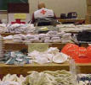
الویتهاي سلامتی در طی بلایا
ارزيابي سریع اوليه
برنامه های ايمنسازي بخصوص سرخك
تآ مين آب سالم – دفع فاضلاب
تأمين غذا و تغذيه مناسب
پناهگاه
مراقبت بهداشتي اولیه
كنترل بيماريهاي واگير و اپيدمي ها
تأمین منابع انساني - آموزش
هماهنگي با سایر بخشهای درگیر

Slide 19
علل اصلي مرگ مير
سوء تغذيه و كمبود تغذيه
سرخك
اسهال( حاد آبکی – خونی )
پنوموني و ساير بيماريهاي سيستم تنفسي(ILI و SARI )
ساير شرايط ( ازجمله مالاريا )
زردی

Slide 20
در هر شرايط اضطراري اولين قدم تشكيل تيم هاي ارزيابــي سريع است كه مهمترين وظیفه آنها ارزيابـــي سريع بهداشتی است

Slide 21
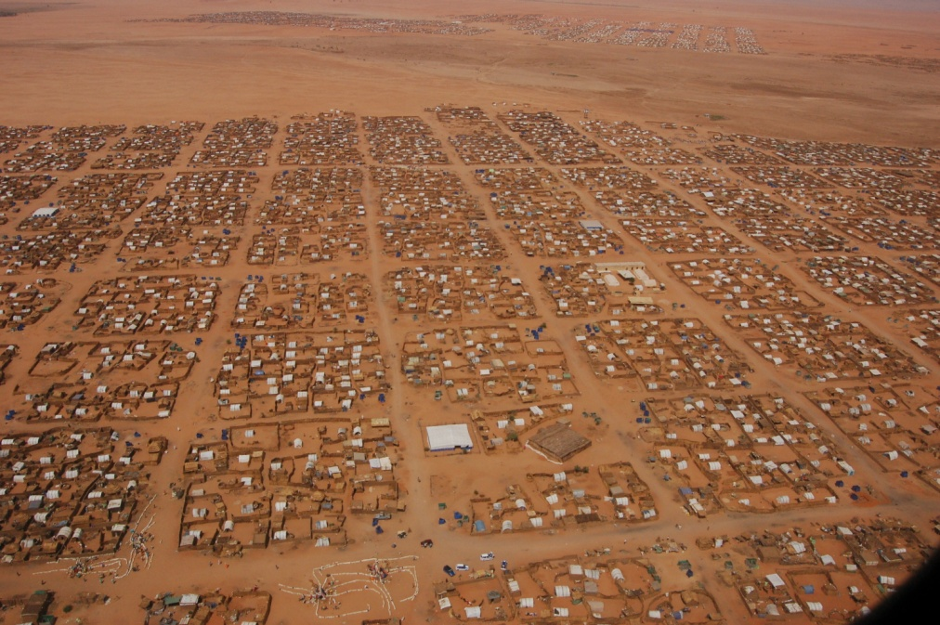
هدف اصلی در کنترل بلایا: مدیریت منابع انسانی است

Slide 22
اثرات سوء بر منابع انسانی
در مرحله اولیه
• عدم دسترسی به مدیریت منابع انسانی و تصمیم گیرندگان کلیدي براي تامین منابع انسانی بهداشتی مورد نیاز
• ترك محل کار و از بین رفتن بخشی از نیروي انسانی
• عدم برآورد صحیح از نیروي انسانی مورد نیاز

Slide 23
اثرات سوء بلایا بر منابع انسانی
در مرحله طول کشیده
• فرسایش نیروها
• کاهش ظرفیتهاي بازدهی
• مشکلات عمیق روانی
• تغییر در نیروي کار( مهاجرت ، مرگ ، ترك محل کار)

Slide 24
اثرات سوء بلایا بر منابع انسانی
در مرحله طول کشیده
کاهش یا افزایش نیروهای بهداشتی
• کسترش بی رویه و تشدید اشتباهات کارکنان ( بدلیل عدم امنیت)
• سقوط مسایل اخلاقی و افزایش فرصت طلبی
• از نظم خارج شدن فعالیتهای بخش خصوصی
• از بین رفتن مهارتهای فنی

Slide 25
اثرات سوء بلایا بر منابع انسانی
بحرانهاي شدید بخصوص مواقعی که خیلی طول کشیده باشند می توانند به منابع انسانی مورد نیاز براي سلامت کشور لطمه وارد آورند.
این لطمه ها مانع ارتقاء کیفیت ارائه خدمات بهداشتی درمانی بعد از خاتمه درگیري می شوند
براي علاج آنها اغلب راهبردهاي دراز مدت و با منابع کافی نیاز میباشد

Slide 26
استراتژیهاي باز سازي نیروي انسانی
اولین اولویت باز سازی نیروی انسانی برای ارائه است PHC خدمات
کمبود نیرو را جدی بگیریم
مهارتهای پایین نیروهای انسانی را بر طرف کنیم
ایجاد انگیزه از مهمترین وظایف مدیریت منابع انسانی است.

Slide 27
استراتژیهاي باز سازي نیروي انسانی- ادامه
آموزش مداوم کارکنان یک الویت است
پایش انضباط کاري و رعایت مسائل اخلاقی اهمیت بسیار دارد
تقویت ظرفیتهاي محلی الویت دارد
به ایجاد انگیزه در کارکنان باید بها داده شود

Slide 28
فراموش نکنیم
موضوعی که در بلایا به فراموشی سپرده میشود:
سلامت و رفاه کارکنان درگیر و خانواده هاي آنهاست
بخصوص سلامت روان و حفظ آرامش آنهاست

Slide 29
مسوليتهاي برنامه هاي مراقبتهاي سلامتي در بلایا
در مراقبتهاي اوليه بهداشتي بايد فرهنگ كاركنان بهداشتي متناسب با فرهنگ جامعه باشد .
ارزيابي سريع ، بخش مهمی از فرآيند برنامه ريزي و تصميم گيری مي باشد.
برنامه هاي بهداشت عمومي و مراقبت بیماریهای واگیر براي كنترل بيماريهاي اسهالي و عفونتهاي حاد تنفسي
برنامه هاي بهبود تغذيه و تجويز ORS
و ...

Slide 30
اصول مبارزه با بيماريهاي واگير در حوادث و بلایا
مهمترين بخش تشكيل تيم مراقبت است
تیم ارزیاب – تیم واکنش سریع

Slide 31
تيم هاي ارزياب متشكل از: 1. كارشناس مركز مديريت بیماریها و اپیدمیولوژیست 2.كارشناس مركز سلامت محيط و كار 3.كارشناس اورژانس از محل استان حادثه يا در صورت وسيع بودن حادثه از كشور 4.كارشناس تغذيه – آموزش بهداشت 5.نماینده تدارکات / پشتیبانی توجه : – پرسنل آزمایشگاه – متخصصین بالینی یا سم شناسی در صورت لزوم و بر حسب شرایط ....

Slide 32
اعضای اصلی تیم مراقبت بهداشتی
مبارزه با بيماريها
logistics
بهداشت محيط
بهداشت خانواده
آموزش بهداشت
تغذیه

Slide 33
ارزیابی سریع اولیه
در چنين مواقعي لازم است امور زیربسرعت انجام گیرد:
تعريف دقيقي از وضعيت جديد
منابع انساني موجود كه وظيفه اصلي ارائه خدمت به مردم را بعهده دارند
حد و مرزآنها
ارتباط آنها با بخش دولتي

Slide 34
وظايف تيم واکنش سریع :
گزارش به موقع بيماريها
تجزيه و تحليل آمار مربوط به بيماريها
برقراري خدمات آزمايشگاهي مناسب با توجه به امكانات موجود
انجام برنامه هاي واكسيناسيون و ايمن سازي
تامين و ذخيره واكسن و داروهاي لازم و حفظ زنجيره سرماي واكسن
هماهنگي با همکاران بهداشت محيط در رابطه با كنترل آب آشاميدني, دفع فضولات , كنترل حشرات, كنترل مواد غذايي و مصرف سموم و …..
حضور تيم آموزش بهداشت جهت رعايت بهداشت فردي

Slide 35
در این شرایط برای پیشگیری و کنترل بیماریها نیاز به:
علم کافی
تجربه بالا
توان روحی زیاد
صبر و حوصله زیاد
و مدیریت توانمند که بتواند مشارکت همه مردم ،مسئولین و همکاران را جلب نماید

Slide 36
اثرات بحران بر پرسنل بهداشتی(تجربیات حاصله)
اكثر كاركنان بهداشتي كه از يك شرايط بلایا جان سالم بــــــه در مي برند نياز به آموزش مجدد با قوت بيشتر و مداوم تر داشته و لازم است مهارت هاي آن با توجه به شرايط افزايش يابد

Slide 37
اثرات بحران بر پرسنل بهداشتی(تجربیات حاصله)
نيروهايي كه درصدد کمک به آسيب ديدگان هستند لازم است مدیریت شوند زیرا ثابت شده است که بجاي آنكه بار اصلی فعالیتها را بر بهبود شرايط سیستم بهداشتی درمانی خصوصاً با تعليم منابع انساني متمرکز کنند بيشتر به فكر بازسازي ساختمانها و منابع فيزيكي باشند، گرچه سرپناه و فضای امن جهت ارایه خدمات بهداشتی درمانی اولیه و .... یک ضرورت است.

Slide 38
اثرات بحران بر پرسنل بهداشتی(تجربیات حاصله)
به اين نوع پرسنل Ghost health worker مي گويند يعني حضور فيزيكي دارند ولي كارهاي خود را انجام نمي دهند و روح آنها جاي ديگري است و بهت زده هستند.
اگر مديريت صحيحي وجود نداشته باشد روز به روز بر تعداد آنها افزوده مي شود و در صورت مراقبت بهداشت روان می توانند بتدریج به فعالیت برگردند.

Slide 39
اثرات بحران بر پرسنل بهداشتی(تجربیات حاصله)
دشواری تماس و ارتباط ستاد با كاركنان محيطي مستقر در مناطق بحران
مهاجرت کارکنان بهداشتی و اقامت در مناطق امن تر در كنار خانواده

Slide 40
اثرات بحران بر پرسنل بهداشتی(تجربیات حاصله)
آسيب پذيرتر بودن پرسنل بهداشتي و بهورزان خط مقدم فعال در مناطق روستايي نسبت به كاركنان فعال در شهر و بيمارستان و نزدیک تر به امکانات و کمکهای ارسالی و محل بازدید مسئولین
غیر قابل محاسبه بودن تعداد دقیق كاركنان بهداشتي مستقر در منطقه
دشواری هر گونه نظام ثبت و كنترل بیماریها بدلیل شرايط نا امني و بي ثباتي منطقه بلایا نسبت به شرایط روتین تا زمان ایجاد امنیت و استقرار نظام PHC در بلایا

Slide 41
استراتژي هاي سودمند در بازسازي نيروها چیست؟
جزء اصلي استراتژي بازسازي :
توجه به بهداشت روان پرسنل و انجام یک ارزیابی از دیدگاه روانشناختی و طبقه بندی میزان آمادگی جهت ارایه خدمت
آموزش مناسب قبل از ورود به خدمت با استفاده EOP

Slide 42
استراتژي هاي سودمند در بازسازي نیروها چیست؟
سرعت بازسازي و بازتواني نيروهاي بهداشتي معمولاً آهسته تر از بازســــــازي زيرساخت هاي فيزيكي است
نتايج بازسازی نیروها ، سالها پس از اقدامات ظرفیت سازی ملموس خواهد بود.

Slide 43
درس هاي بسيار مهم برگرفته از بلایاي پيشين
آغازهر چه سریع تر برنامه بازسازي منابع انساني
آغاز بازسازی ترجیحاً از همان ابتداي شرايط بحراني بدون اتلاف فرصت ها
سرمايه گذاري كافي بر روي برنامه توسعه منابع انساني
تکامل اين برنامه به آهستگي و در دراز مدت میسر است
تأمين منابع آن نياز به كوشش شديد دارد
جبران از هم گسيختگي هاي شديد و طولاني مدت نیازمند اقدامات اصلاحي قوي و قاطع دارد كه تنها وقتي امكان پذير است كه منابع كافي در اختيار باشد

Slide 44
درس هاي بسيار مهم برگرفته از بلایاي پيشين
اقداماتي با احتمال شكست يا حداقل موفقیت مورد ترديد حتماً تلاش شما برای جلب حمايت قوي سياسي را نیازمند است
اقدامات بازسازي نيروي كار از جمله آنهاست
آرمان مشترك بين سیاستگزاران تأثيرگذار در مجموعه حكومت و سازمانهاي اهداء كننده كمك شانس موفقيت را افزایش میدهد

Slide 45
درس هاي بسيار مهم برگرفته از بلایاي پيشين
دعوت از آموزش دهندگان لايق از بيرون يكي از اقدامات بسيار مهم ، دشوار و حساسي است كه بايستي انجام شود و در برابر آن مقاومت زيادي وجود دارد
تقويت ظرفيت هاي نیروی انسانی بومی در شرايط اضطراري
زمان آن فرارسيده تا باور نفرت انگيز اما به غلط پذيرفته شده زير را بشكنيم كه معتقد است: يك عده بايد از بيرون و بکمک شاخص هاي بيروني، ظرفيت هاي دروني منطقه بحران را مطالعه كنند و منابعي را از بيرون برای اصلاح ظرفیت های منطقه بحران بیابند

Slide 46
خلاصه پيآمدهاي بلایا بر نيروهاي بهداشتي كه در صحنه عمل حضور دارند
تغيير در نيروي كار: مهاجرت، مرگ در طي حادثه، ترك محــــــل كــــــار، و …
ازدياد فعاليت هاي تعليم دهي (NGO ها و بخش خصوصي) ، گسترده شدن بعضي زمينه ها عدم تعادل بين نيازها و جذب ظرفيت ها ،
گسترش بي رويه و تشديد اشتباهات موجود بدليل عدم امنيت

Slide 47
خلاصه پيآمدهاي بلایا بر نيروهاي بهداشتي كه در صحنه عمل حضور دارند
كاهش قدرت خريد خدمت نيروهاي بهداشتي، سقوط مسائل اخلاقي، كاهش بازدهي، در اولويت قرار گرفتن كارهايي كه منجربه فرصت طلبي بيشتر مي شوند

Slide 48
استراتژي هاي خنثي سازي كاهش پي آمدهاي سوء حوادث اضطراري بر روي نيروي انساني
اگر تعداد نيروهاي بهداشتي بيش از حد زياد است از بكارگيري نيروي جديد حتي الامكان خودداري كنيد
بر روي تعليم كاركنان فعلي قبل از آغاز دوره خدمت و يا در حين انجام كار و قبل از بروز بحران سرمايه گذاري كنيد
هر چيزي را كه در كاركنان شما ايجاد انگيزه مي كند (پول و مزایای مالي – ایجاد شرايط رفاهي – مسائل معنوي) براي اصلاح اقدامات بي رويه گذشته به كار بگيريد

Slide 49
استراتژي هاي خنثي سازي كاهش پي آمدهاي بلایا بر روي نيروي انساني
بهترين جدول زماني براي تجديد ساختار شبكه و ارتقاء‌ كيفي نيروهاي بهداشتي را ارزيابي نموده و منابع كافي مالي براي توسعه منابع انساني اختصاص دهيد
براي هر عامل ايجاد كننده انگيزه اي كه باعث تغييرات مثبت در رفتارهاي نيروهاي بهداشتي به همان اندازه كه به مسائل مديريتي و مقرراتي بها مي دهيد ارزش قائل شويد

Slide 50
جمع بندی
اغلب در كشورهاي درگير بحران ظرفيت هاي كاري پرسنل ضعيف است به دنبال اقداماتي باشيد كه با تعليم كاركنان موجب ارتقاء ظرفيت هاي كاري آنها شود
یک موضوع بنیادی كه در حوادث اضطراري (خصوصاً طولانی) به فراموشي سپرده مي شود، سلامت و رفاه كاركنان درگير در اين شرايط بخصوص سلامت روانی و حفظ آرامش آنهاست !

Slide 51
EOP

Slide 52
عناوین برنامه های موجود:
1) کتاب ارزیابی سریع بهداشتی در شرایط آوارگان (ترجمه)
2) کتاب نظام مراقبت بیماریهای واگیر( در شرایط عادی )
3) کتاب بررسی طغیان بیماریهای منتقله از آب و غذا (ترجمه)
4) کتاب کنترل بیماریهای واگیر در بلایا (ترجمه)
5) بسته خدمتی کاردان – کارشناس در بحران زلزله
6) لیست داروها و وسایل نمونه برداری و پیشگیری برای هر تیم به ازای 1000 و 10000 نفر تحت پوشش خدمات پیشگیری از بیماریهای واگیر

Slide 53
نقاط قوت برنامه های موجود:
وجود اپیدمیولوژیست – متخصص یا MPH در معاونت هاي بهداشتي دانشگاههاي علوم پزشكي كشور به عنوان بازوهاي علمی-اجرايي
حمايت هاي واحد مدیریت و كاهش خطر بلایا و حساس سازي مسئولین
پشتيباني دبيرخانه كارگروه سلامت در حوادث غيرمترقبه در هدایت نمودن هر قطب

Slide 54
نقاط قوت برنامه های موجود:
1) داشتن نظام مراقبت بیماریها در شرایط روتین بصورت الکترونیک
ازجمله راه اندازی سیستم پورتال و پایلوت نظام مراقبت سندرمیک
2) داشتن پرسنل با تجربه که در بلایای قبلی حاضر بوده اند
تجربیات زلزله بم- لرستان، سیل گلستان-طوفان گونو-زلزله پاکستان
3) تهیه کتابهای مختلف و CD آموزشی در زمینه ارزیابی سریع بهداشتی – مراقبت بیماریها و کتاب راهنمای کنترل بیماریهای واگیر در بلایاو...
داشتن تیمهای واکنش سریع آماده در دانشگاهها که آموزش دیده و در قالب تیمهای آماده بخدمت سازماندهی شده اند .

Slide 55
نقاط ضعف
عمده ترين نقاط ضعف مديريت بحران عدم هماهنگي و همكاري سازمانها چه درون بخشی در حوزه های وزارت متبوع و علی الخصوص فرابخشی است .
كمبود ضوابط و مقررات و نا كافي بودن قوانين و مقررات موجود ،
و در نهایت محدوديت منابع مالي

Slide 56
نقاط ضعف برنامه های موجود:
همکاریها و هماهنگیهای فرابخشی نیاز به توسعه و گسترش دارد.
مسایل مالی و پرسنلی افراد دخیل و مقابله با بلایا پیش بینی و تدوین گردد.
نبود توافقنامه های همکاریهای درون بخشی جهت تقسيم وظايف سازمانی در بحرانها بدلیل چند بخشي بودن مديريت بحران ازجمله بهداشت محیط و آزمایشگاه
مکتوب و مستند نبودن درس آموخته های حوادث و بلایای سالهای گذشته برای استفاده در برنامه های جدید

Slide 57
تهديدها
تهديدها عبارتند از : استهلاک نیروها و كاهش انگيزه و علاقه پرسنل به ارایه خدمات اکتیو مراقبت و بررسی طغیانها در نقاط حادثه دیده بمدت لازم و طولانی مدت ،
ادامه يافتن مشكلات هايي و كمبودها در زمينه امكانات و تجهيزات در مناطق حادثه دیده در صورت عدم پیش بینی قبل از وقوع مخاطرات و عدم هماهنگی کافی
تأخير در روند افزايش آگاهی و آموزش عمومی جامعه برای انواع مخاطرات شایع در هر منطقه .

Slide 58
تهدیدهای پیش روی برنامه های موجود:
1) اضافه شدن حوادث و بلایای جدید ازجمله سونامی و طوفان گونو بصورت طبیعی و حوادث شیمیایی ( سمپاشی نقاط شهری توسط هواپیما در دزفول )- یا بیولوژیک و..... CBNREI (بصورت دست ساز بشر
2) بازنشسته شدن مداوم کارشناسان و مدیرانی که در این زمینه تجربه دارند
3) ضعف سیستم نظارت و ارزشیابی جهت ارزیابی عملکردی تیمهای واکنش سریع در حوادث گذشته و ضعف در اجرای مانورهای میدانی

Slide 59
فرصت های پیش روی برنامه های موجود:
1) داشتن اطلاعات علمی پایه روی سایت های سازمان جهانی بهداشت و مراجع علمی کشور
وجود WHOبعنوان هماهنگ کننده نظام مراقبت در بحرانها در سطح بين المللي
2) داشتن درس آموخته ها از چندین و چند حادثه و بلایا در سالهای گذشته و نیاز به مکتوب نمودن آنها در اسرع وقت
3) داشتن نظام شبکه بطوریکه از سطح خانه های بهداشت و پایگاهها تا سطح مرکز بهداشت استان امکان ارزیابی – گزارشدهی – بررسی طغیان و کنترل بیماریها وجود دارد .

Slide 60
فرصت ها
فرصت ها عبارتند از : روند رو به توسعه اطلاع رساني و فن آوري ارتباط مانند اينترنت و سيستمهاي ماهواره اي،
تكنولوژي جهاني در حيطه تجهيزات تیمهای مراقبت و اصول علمی مراقبت از بیماریهای واگیر در مخاطرات
استفاده از درس آموخته های حوادث و بلایای قبلی که در نظام بهداشتی کشور برای استفاده در حوادث مشابه مکتوب شده اند .

Slide 61
فهرست خروجی های مورد نظر برنامه فوریت و بلایای مرکز:
1) دستورالعمل راهبردی کلیpackage مربوطه از جمله دستورالعمل و فرمهای استاندارد در زمینه ارزیابی سریع بهداشتی
2)اهنمای فنی مراقبت بیماریها و پیشگیری در شرایط بحران
دستورالعمل ارزیابی و کنترل طغیانهاOUTBREAK INVESTIGATION
3) دستورالعمل اجرایی اختصاصی برای نحوه کنترل هر بیماری در شرایط بحران با توجه به رفرانسهای آموزشی بین المللی و ملی از جمله سمپاشی و ایمنسازی
4) لیست لوازم و ابزار و تجهيزات مورد نياز گروه مبارزه با بيماريها دريك تيم
5) لیست پایش و ارزشیابی

Slide 62
نکته مهم: هماهنگیها در تدوین EOP
ارزیابی سریع بهداشتی – تدارکاتLOGISTICS و اصول ارتباطات و آموزش بهداشت مقاومسازی ساختمانهای نظام شبکه و تأسیس انبار جهت دپوی مواد و تجهیزات و پیش بینی منابع انسانی و مالی در بین کلیه ادارات معاونت بهداشت مشترک بوده و نیاز به یکسان سازی در مطالب دارد.
.

Slide 63
نکته مهم: هماهنگیها در تدوین EOP
ضمناً بصورت اختصاصی موارد مشترک با بهداشت محیط و اداره کل آزمایشگاههای مرجع سلامت باید مطابقت داده شده و یکسان سازی گردد.
جهت بعضی بیماریها از جمله بیماریهای مشترک انسان و حیوان یا آنفلوآنزای پرندگان به هماهنگی با سازمانهای برون بخشی از جمله دامپزشکی نیاز داریم

Slide 64
نکته مهم : تدوین فرمهای اختصاصی برای شرایط بلایا
فرمهای ثبت و گزارش بیمارها و ... در شرایط بلایا با شرایط روتین متفاوت بوده و نظام مراقبت سندرومیک در این شرایط بکار گرفته می شود .
در شرایط بلایا فرمهای بررسی عمدتاً وقت گیر می باشند و به فرمهای ثبت و گزارشدهی متناسب با شرایط بلایا نیاز داریم

Slide 65
بيماريهای واگیر که در حوادث و بلایا شاخصهای آنها باید در دسترس باشد :
وبا ، اسهال خونی، هپاتیت های A,E ، تیفوئید و بیماری های ناشی از زندگی در ازدحام (مننژیت و سرخک ) مالاریا در منطق اندمیک این بیماری

Slide 66
برنامه‌های کاهش خطر بلایا
ادغام برنامه‌های کاهش خطر بلایا در نظام شبکه بهداشت کشور، تلفات و خسارت‌ها را در صورت وقوع حوادث طبیعی به حداقل می‌رساند.
زیر نظر واحد مدیریت و کاهش خطر بلایا در معاونت بهداشتی وزارت بهداشت، درمان و آموزش پزشکی، اولین گام ادغام برنامه‌های کاهش خطر بلایا در نظام شبکه است.

Slide 67
برنامه ریزی
برنامه ریزی می تواند خطرات بلایا را کاهش دهد.
«مدیریت آینده نگر خطر بلایا» باید در برنامه ریزی توسعه پایدار گنجانده شود.
برنامه ها و پروژه های توسعه باید از نظر كاهش آسیب پذیری و خطر مورد بازبینی قرار گیرند.
مدیریت جبرانی خطرات بلایا (از قبیل آمادگی و پاسخگویی به بلایا) بر كاهش خطرات بلایای طبیعی متمركز شده است.
سیاست آینده نگر برای كاهش خطر بلایا در میان مدت تا بلند مدت مورد نیاز است.

Slide 68
برنامه‌های کاهش خطر بلایا
آموزش همگانی و انجام متعدد مانورهای عملیاتی مرحله بعد را تشکیل می دهند .
این برنامه‌ نیاز به پایلوت دارد تا پس از ارزیابی شاخصها و نتایج آن، برنامه به کل کشور تعمیم داده ‌شود.
رویکرد اجرای برنامه‌های فوق ، پیشگیری و از پیش فعال ساختن نظام سلامت در قبال حوادث و بلایای است.

Slide 69
شناسایی پتانسیل های بحران
شناسایی و ثبت پتانسیل های بحران HAZARDدر هر یک از دانشگاههای کشور اولین قدم در راه کنترل این مخاطرات می باشد.
تا زمانی که شناختی کامل و کافی از مخاطرات موجود نداشته باشیم قادر به برنامه ریزی برای مقابله با آنها نخواهیم بود .
بعنوان مثال HAZ-MAP و پروفایل ایمنی شمیایی که وجود چنین اطلاعاتی یکی از شاخصهای مهم است.

Slide 70
شاخصهایِ آمادگی و برنامه ریزی
مرحله دوم ایجادِ آمادگی و برنامه ریزی برای واکنش در شرایط اضطراری ، شناسایی پتانسیل های پاسخگویی در مقابل بحران می باشد.
در این مرحله سازمان علاوه بر دپوی تجهیزات واستعدادهای درون سازمانی بخصوص واکسن برای برنامه پیشگیری و کنترل بیمارییهای واگیر ٬ امکانات برون سازمانی که امکان استفاده از آنها وجود دارد را نیز مورد شناسایی و ارزیابی قرار خواهد داد .
در اینگونه موارد سازمان با امضاء تفاهم نامه با سایر ادارات از جمله مرکز سلامت محیط و کار – اداره کل آزمایشگاههای مرجع سلامت - برای موارد مشترک در EOP .
شاخص : درصد تفاهم نامه امضاء شده با سایر ادارات معاونت بهداشت یا سایر معاونتهای وزارت متبوع و سایر زیر مجموعه های سازمان برون بخشی نسبت به حد مطلوب

Slide 71
طرح ریزیEOP :
موثر بودن و کفایت طرح های آمادگی و واکنش در شرایط DISASTER به طرح EOP و اجرای آموزش های مرتبط با آن قبل از بروز بستگی دارد .
طرح های اضطراری بایستی به اطلاع پرسنل رسیده و در دسترس ایشان قرار داشته باشد .
شاخص : درصد دسترسی پرسنل به طرح EOP تهیه شده

Slide 72
هر یک از طرح ها بایستی حداقل شامل موارد زیر باشد :
- نمونه رویه های عملیاتی EOPکه بایستی توسط پرسنل تیمهای واکنش سریع پیروی شودو با سایر ادارت معاونت بهداشت مشابه خواهد بود : - رویه هایی برای شمارش پرسنل پس از مخاطرات . - روش های اطلاع رسانی حوادث - مشخص نمودن اسامی و سمت های سازمانی که بایستی در تیمهای بحران حضوربهم رسانند .
- لیست تلفن ها و اطلاعات لازم و ضروری.

Slide 73
موارد زیر به عنوان نکات مهم در یک طرح مورد توجه خواهند بود :
- مشخص نمودن فرمانده ارشد ، مسئولیت ها و اختیارات وی - مشخص نمودن فرمانده عملیات مستقر در محل حادثه ، مسئولیت ها واختیارات . - تهیه طرح های عملیاتی برای مقابله اختصاصی با هر نوع مخاطره
- جمع آوری اطلاعات اضطراری مورد نیاز( شامل عوامل بحران ساز، پتانسیل های پاسخگویی و . . . . ) - تهیه و به روزرسانی نقشه های اضطراری سایت . - مشخص نمودن تعداد پرسنل حاضر در محل حادثه . - تعریف ارتباطات درون و برون سازمانی . - مشخص نمودن سخنگوی سازمان در مواقع بحران . - مشخص نمودن محل مرکز فرماندهی عملیات .

Slide 74
مانور
در پی تشکیل تیمهای اریابی اولیه بهداشتی و واکنش سریع ٬ برای ارزیابی عملکرد آنها و نیز میزان واکنش افراد هنگام بروز مخاطرات مانور صورت می گیرد .
در این ارزیابی بر اساس شاخصهای از قبل تعیین شده به تیمها امتیاز داده می شود که این امتیازات می تواند مبنایی برای اعطای پاداش به افراد باشد .
در این شیوه ارزیابی نواقص را شناسایی کرده و قبل از وقوع حادثه نسبت به رفع آنها اقدام می شود .

Slide 75
مانور
برای هر مانوری یک سناریو نوشته می شود .
در این سناریوها تاریخ برگزاری مانور ٬ منطقه و خلاصه عملیات قبل از شروع مانور ٬ و نقاط ضعف و قوت شاخصها پس از ارزیابی آورده می شود .
شاخص درصد نوشتن و اجرای سناریو نسبت به مانورهای اجرا شده

Slide 76
ارزیابی مانور:
ارزیابی عملکرد تیم های عمل کننده در بحران پس از اجرای مانور :
برای ارزیابی مانورها بایستی شاخص هایی تعیین و مورد بررسی قرار گیرد .
در این راستا تشکیل تیم ارزیابی برای کنترل صحنه عملیات و مستند سازی درس آموخته ها ضروری است .
شاخص استفاده از چک لیست توسط تیم ارزیابی در مانورها
جلسه ارزیابی مانورها بلافاصله پس از اجرای مانور آمادگی برگزار شود .
در این جلسه افراد کلیدی و سرپرستان تیم ها شرکت خواهند داشت و نکات قوت و ضعف مانور را بررسی و ارزیابی خواهند نمود .

Slide 77
سازه برای زنجیره سرمای
اقداماتي که در جهت کاهش آثار ناشي از سوانح طبيعي ، نياز به برنامه ريزي و سياستگذاري اجرايي دارد ، با بکاربردن روش ها و اصول مهندسي و سازه های ضد زلزله در زمانهاي عادي می توان در هنگام وقوع سوانح طبيعي مقدار آسيب ها را کاهش داد.

Slide 78
سازه برای زنجیره سرمای
با تدوين برنامه هاي شهرسازي ، مي توان سازه های سیستم شبکه بخصوص انبارهای زنجیره سرمای استان و شهرستان بعنوان یکی از اولویتهای نظام شبکه را در برابر حوادث طبيعي از آمادگي لازم برخوردار ساخت و آنها را در برابر بروز تلفات و صدمات مالي گسترده محافظت کرد.
بعنوان یک شاخص بررسی وضعیت سازه ای زنجیره سرد و داشتن ژنراتور و آلارم را می توان مثال زد .

Slide 79
بعد سازه ای
نظام سلامت با رعایت اصول مقاوم سازی اقدام به ترميم سريعانبارهای زنجیره سرد در نظام شبکه و مراكز بهداشتي درماني خانه های بهداشت، و پايگاههاي بهداشتي در مناطق دچار حوادث و بلایا می نماید .

Slide 80
بعد غیر سازه ای
در انبارهای زنجیره سرد شهرستان و استان وجود ژنراتور و امکان استفاده از این انبارها در صورت قطع برق بمدت طولانی یکی از معیارهای مهم غیر سازه ای در مبارزه با بیماریها می باشد.

Slide 81
بعد غیر سازه ای
- ايمن سازي شبكه ها و شريانهاي حياتي كه شامل آب ، برق، سوخت ، ارتباطات جاده اي مخابراتي و… به دليل اينكه شرايط منطقه پس از بحران نابسامان است در كوتاهترين زمان نمي توان به ترميم اين شبكه پرداخت . زيرا اين كار خود خسارات زيادي را به بار مي آورد و از سرعت عمل امداد مي كاهد .
راه اندازی سریع انبارهای زنجیره سرما در کنار سایر سطوح شبکه در مبارزه با بیماریها از اهمیت خاصی برخوردار است.

Slide 82
غیر سازه ای
در بحث غیر سازه ای ارزیابی خطر بلایا در نظام شبکه منبعث از امکانات موجود بعنوان زیر ساخت بایستی مد نظر قرار گیرد .
تخریب زیر ساختها بدنبال وقوع حوادث و بلایا می تواند منجر به بروز طغیان بیماریها و افزایش موارد مرگ و میر در جمعیت آسیب دیده باشد .
وجود دپوهای اختصاصی ادارات یکی از ابعاد مهم در بحث آمادگی غیر سازه ای است .

Slide 83
شاخصهای عملکردی كنترل بيماريهاي عفوني در بلايا
شاخصهای عملکردی بيماريهاي عفوني در مخاطرات بر اساس اصول زير است :
شاخصهای انجام ارزیابی سریع بهداشتی و بازگردندان وضعيت ارایه خدمات بهداشت همگاني به وضع عادي
شاخصهای برقراري سيستم‌هاي مراقبت بيماريهاي عفوني و بررسی طغیان
شاخصهای درمان بيماري و قطع زنجيره انتقال جهت كنترل بيماريهاي عفوني

Slide 84
شاخصهای بازگردندان وضعيت ارایه خدمات بهداشت همگاني به وضع عادي
ارائه خدمات روتين بهداشتي درماني، نظام سلامت خدمات اکتیو و ويژه‌اي را تا زمان عادي شدن شرايط منطقه كه ممكن است تا مدتی به طول انجامد را ارائه نمايند.(در این شرایط بهترین انتخاب بر اساس درس آموخته زلزله بم استقرار نظام PHC در شرایط بحران می باشد با ایجاد ZONEبندی های مناسب که پوشش دهنده کامل منطقه باشد)

Slide 85
معروفترین نقشه بهداشتی ایران در DISASTER-زون بندی بم

Slide 86
معروفترین نقشه وبای سال 1387

Slide 87
شاخصهای عملکردی
در بعد عملکردی نیاز به یک برنامه عملیاتی تعریف شده و قابل اجرا خواهد بود که با ارزیابی فیلد و بررسی شاخصها به نقاط ضعف و نقاط قوت توجه و برنامه عملیاتی را تکمیل نمود .
شاخصهای آمادگی عملکردی و ارزیابی شده مخاطرات در شرایط بحران مبتنی بر اقدامات آموزشی قبلی ما خواهد بود .

Slide 88
چک لیست برای محاسبه شاخصهای عملکردی
آیا کمیته کاهش خطر بلایا و حوادث تشکیل شده است ؟
آیا مدیر گروه / مسئول واحد مبارزه با بیماریها عضو این کمیته است ؟
آیا برای مناطق و گروههای جمعیتی آسیب پذیر بانک اطلاعاتی وجود دارد ؟
آیا مدیر گروه / مسئول واحد مبارزه با بیماریها وظایف سایر ارگانها را می شناسد ؟
آیا فعالیتهای آموزشی ویژه کارکنان بهداشتی انجام شده است یا خیر؟

Slide 89
شاخصهای آمادگی عملکردی
شاخص در صد نیروی انسانی تربیت شده قادر به فعالیت در فیلد بحران زده بعنوان یکی از شاخصهای آمادگی عملکردی مطرح است .
شاخص تعداد تیمهای واکنش سریع آموزش دیده در سالهای گذشته نسبت به تعداد مطلوب در هر دانشگاه

Slide 90
شاخصهای عملکردی
درصد پیاده سازی نظام مراقبت در شرایط روتین و آموزش پرسنل برای شرایط بحران
در صد پرسنل آموزش دیده برای کنترل طغیانها
درصد مانور انجام شده نسبت به تعداد مطلوب
درصد پرسنل آموزش دیده جهت ایجاد یک نظام آمادگی و کار تیمی

Slide 91
شاخصهای عملکردی
درصد آمادگی سیستم بهداشتی در رابطه با ایجاد دپوهای مناسب در قطبهای نه گانه بر اساس لجستیک تعریف شده
شاخص درصد جذب منابع مالی و تدارکات از ستاد ملی نسنب به وضعیت مطلوب - ...
تعداد صورتجلسات جلسات برگزار شده جهت هماهنگی کلان و فرابخشی نسبت به تعداد مورد انتظار آنها
شاخص ایجاد نگرش در مسئولین استک هلدر برای پذیرش اهداف نظام بهداشتی

Slide 92
شاخصهای مرکز مدیریت بیماریهای واگیر
درصـدی از جمعیت که با مخـاطـرات سـلامت حـوادث مواجه اند/ درصد
میزان بـروز و شیـوع بیماری های واگیر در منطقه (سـل، مالاریا و ...) / در ده هزار نفر

Slide 93
ایمنسازی
نسبت زنـانـی که در دوره بـارداری از نظـرکزاز ایمنی دارند (در شبکه شهری و روستایی) / درصد

Slide 94
شاخصهای عملکردی – نظام مراقبت
مهمترین شاخصهای نظام مراقبت در شرایط بحران عبارتند از :

Slide 95
شاخصهای عملکردی
آیا اطلاعات جمعیتی مناطق از قبل مشخص شده است ؟
آیا فرمهای لازم که در موقع بروز بلایا و ارایه خدمت باید تکمیل گردد در اختیار آنها قرار گرفته است ؟
مرگ و میر انسان ها، شاخص ترین ملاك برای سنجش تأثیر مخرب بلایای طبیعی بر حیات آدمی است.

Slide 96
تعريف كنترل بيماريها از ديكشنري اپيدميولوژي لست
كنترل عبارتست از برنامه ها و عملياتي كه با هدف كاهش بروز و شيوع و حتي ريشه كني يك بيماري انجام مي شود.هدف از کنترل : تامين سلامت و پيشگيري از بروز وشیوع وگسترش بيماريها و كاهش مرگ و میر و عوارض ناشي از آنها در جمعيت آسيب ديده

Slide 98
تعدادبراي 1000 نفر | نام كالا
2000 | واكسن MMR
1000 | واكسن DPT
2000 | واكسن OPV
6 | يخچال12 فوت
3 | ‍ژنراتور
100 | كلد باكس
1000 | واكسن كارير
100000 | سرنگ ا- دي
 | پنبه
 | الكل سفيد
10000 | سيفتي باكس 10 ليتري

Slide 99
تعدادبراي 10000 نفر | نام دارو ی درمان وبا
10000 | داكسي سيكلين100
200 | شربت اريترومايسين 200
3000 | شامپو پرمترين
50 | پتاسيم كلرايد
20 | سولفات منيزيم
50 | بيكربنات سديم
50 | NG TUBE كودكان
50 | NG TUBE بالغين
500 | آنزيوكت
500 | اسكالپ وين
500 | ست سرم
10000 | پودر او –آر –اس28 گرمي
1500 | سرم رينگر لاكتات يك ليتري

Slide 100
حجم ( ابعاد) | وزن | قيمت كل | تعدادبراي 100 نفر | نام كالا | زئونوز
حدود 5 كارتن | حدود 500 كيلوگرم | 30/000/000ريال | 2000 | اسپري يا لوسيون يا پاد دوركننده حشرات | اقلام پرمصرف حجيم با تعداد بالا
جمعا 4 كارتن | جمعاً 100 كيلوگرم |  | 2000 +2000 | پمفلت و بروشور سالك و CCHF | دستورالعمل هاي همراه تيم
جمعا 1 كارتن | 10 كيلوگرم | 10/000/000ريال | 100 دوز | واكسن ضد هاري | نام داروهاي اختصاصي
جمعا 1 كارتن | 10 كيلوگرم | 30/000/000 ريال | 20/000 واحد | سرم ضد هاري | نام داروهاي اختصاصي

Slide 101
لوازم و ابزار و تجهيزات مورد نياز گروه مبارزه با بيماريها دريك تيم* 1) يخچال نگهداري واكسن يك عدد به ازاي هر تيم (در طي دو هفته اول بحران مي توان از كلدباكس استفاده كرد) 2) آيس بك و واكسن كارير- دو عدد واكسن كارير و 12 عدد آيس بك به ازاي هرتيم 3) سرنگ به ازاي هر نفر جمعيت پوشش 2 عدد حداقل براي يك ماه 4) الكل و پنبه مورد نياز تزريقات 5) دفاتر و فرم هاي مورد نياز ( واكسيناسيون ، فرم هاي گزارش بيماريها ، ليست هاي خطر بيماريها ، پروتكل ها و ...) 6) لام و لانست به تعداد يكصد عدد 7) محيط كاري بلر براي نمونه گيري اسهال 50 عدد 8) لوله آزمايش براي نمونه برداري در موارد ضروري حدود 50 عدد به ازاي هر تيم * لوازم مصرفي براي يكماه محاسبه شده است.

Slide 102
9) واكسن وسرم هاي مورد نياز شامل : - واكسن پوليو 10 ويال - واكسن MMR 5 ويال - واكسن توام 20 ويال - واكسن عقرب و مار گزيدگي - واكسن و سرم هاري - واكسن مننژيت - BCG - DTP 10ويال Hep B - 5 ويال 10)دارو هاي مورد نياز بيماريهاي بومي منطقه حداقل به تعداد 10 بيمار شامل - التور - مالاريا - ليشمانيوز 11)کارت واکسن 12)ظرف جمع آوري خلط 10 عدد 13)ظرف جمع آوري مدفوع 10 عدد

Slide 103
شاخص های مراقبت: مرگ و مير: * ميزان مرگ و مير خام ,(CMR) يك شاخص مهم درDISASTER است. به‌صورت مرگ در 10000 نفردر روز محاسبه مي‌شودو می تواند نشان دهنده وخامت شرایط باشد. در شرایط اضطراری با مدیریت مناسب انتظار میرود کمتر از یک مورد در هر ده هزار نفر در روز باشد ،

Slide 104
* مرحله حاد acute - SEVERE وضعيت اضطراري زمانی است که ميزان مرگ و مير خام به بیش ازيك مورد در 10000 نفر در روز در يك جمعيت پناهنده برسد. اطلاعات مرگ ومیر : چون بسياري از موارد مرگ در خارج از نظام سلامت رخ مي دهد ، نظام مراقبت از مرگ بايد جامعه -محور Community Based باشد.

Slide 105
چند درصد افراد در خصوص وظایف محول شده سازمانی خود در هنگام بلایا آموزش دیده اند ؟
چند درصد افراد در خصوص وظایف سایر سازمانهای مرتبط در هنگام بروز بلایا آموزش دیده و از ارتباطات سازمانی همدیگر اطلاع دارند ؟
همکاری های درون بخشی و برون بخشی در هر دانشگاه چند درصد جذب شده است ؟ ( بر اساس تعداد جلسات با سازمانهای برون بخشی در طول سال نسبت به حد استاندارد )
تعداد تفاهمنامه های کلی ( در سطح کلان وزارتی ) و اختصاصی موجود

Slide 106
آیا وسایل نمونه برداری و تجهیزات لازم براساس استانداردهای از پیش تعیین شده خریداری شده اند ؟
آیا این تجیزات در محل مناسبی دپو شده اند ؟
آیا امکان حمل تجهیزات در هنگام بروز بلایا به محل مشخص شده است ؟

Slide 107
شاخصهای نظام بهداشتی مشترک با مرکز سلامت جمعیت و خانواده
میزان مرگ و میر نوزادان زیر یک سال (در هزار تولد زنده شبکه شهری و روستایی) 4ـ میزان مرگ و میر اطفـال زیر پنج سال (در درصد هزار تولد شبکه شهری و روستایی) زنده

Slide 108
شاخصهای نظام بهداشتی مشترک با مرکز سلامت جمعیت و خانواده
نسبت کودکان زیـر 5 سـال که وزن آنهـا نسبت درصد به سن، زیر دو انحـراف معیـار از میانگین استاندارد قرار دارد (در شبکه شهری و روستایی)
نسبت نوزادان با وزن کمتر از 2500گرم هنگام درصد تولد (در شبکه شهری و روستایی)

Slide 109
شاخصهای نظام بهداشتی مشترک با مرکز توسعه شبکه و ارتقای سلامت
درصد پوشش خدمات بهداشتی بصورت درصد تکمیل طرح گسترش شبکه قبل از DISASTER
نسبت پزشک در منطقه به جمعیت به هزار نفر جمعیت
نسبت گسترش نظام شبکه موجود به مصوب / درصد

Slide 110
شاخصهای نظام بهداشتی مشترک با مرکز سلامت محیط و کار
در صد دسترسی به آب سالم و بهداشتی
درصد استفاده از آب لوله کشی
درصد استفاده از توالت بهداشتی

Slide 111
توصیه های خاص برای این هدف عبارت هستند از:
الف- ارتقای شاخص جهانی خطر و آسیب پذیری كه مقایسه بین منطقه ای و بین كشوری بهتر و بیشتری را میسر می سازد.
ب- حمایت از تهیه شاخص خطرات ملی و منطقه ای به عنوان اطلاعات لازم جهت سیاستگذاران ملی
ج- تهیه سیستم چند جانبه گزارش بلایا و ارزیابی سریع بهداشتی
د- ارزیابی خطرات مبتنی بر شرایط و اوضاع خاص هر حادثه

Slide 112
نتیجه گیری
جمع آوری داده ها در سطوح ملی و استانی
تهیه بانك های داده و شاخص های بهداشتی كه براساس مطالعات اتستاندارد ملی و با در نظر گرفتن عناصر محلی باشند .
این نوع اطلاعات برای گنجاندن ملاحظات خطرات بلایا در سیاست های مراقبت از بیماریهای واگیر در سطح ملی دارای اهمیت هستند.

Slide 113
نتیجه گیری
ابتدا بعضی از سیاست ها و برنامه ریزی توسعه در سطح ملی باید تغییر یابند تا خطرات بلایا مدیریت شوند و كاهش یابند مثلاً تعیین محل شهرها با در نظر گرفتن گسلها و امکان وقوع سیل و ...
یا اگر سیاستگزاری کلان وجود دارد از جمله استانداردهای سازه های ضد زلزله در کشور وجود دارد اما بخوبی اجرا و نظارت نمی شود .

Slide 114
قالبهای ساختاری استاندارد اردوگاه
فضای سرپناه 3/5 متر به ازای هر نفر توصیه شده است .
یک خانواده = تا 6 نفر
16 خانواده = 80 نفر یک گروه
16 گروه = 1250 نفر یک بلوک
4 بلوک = 5000 نفر = یک بخش
4 بخش = 20000 نفر = یک اردوگاه

Slide 115
Tent city set up by the military in Florida after Hurricane Andrew in 1992

Slide 116
اسکان موقت در ایران : در کشور ایران معمولاً اسکان اضطراری توسط هلال احمر و غالباً بوسیله چادر انجام می شود .

Slide 117
در صورت عدم رعایت اصول بهداشتی در اسکان موقت چه چیزهایی سلامت بشر را تهدید می کنند؟

Slide 118
زلزله بم اسکان پراکنده : باقی ماندن بر رئی خرابه های منزل – دسترسی سخت تر از اردوگاه نیاز به نیروی بیشتر برای اریه خدمات بهداشتی

Slide 120
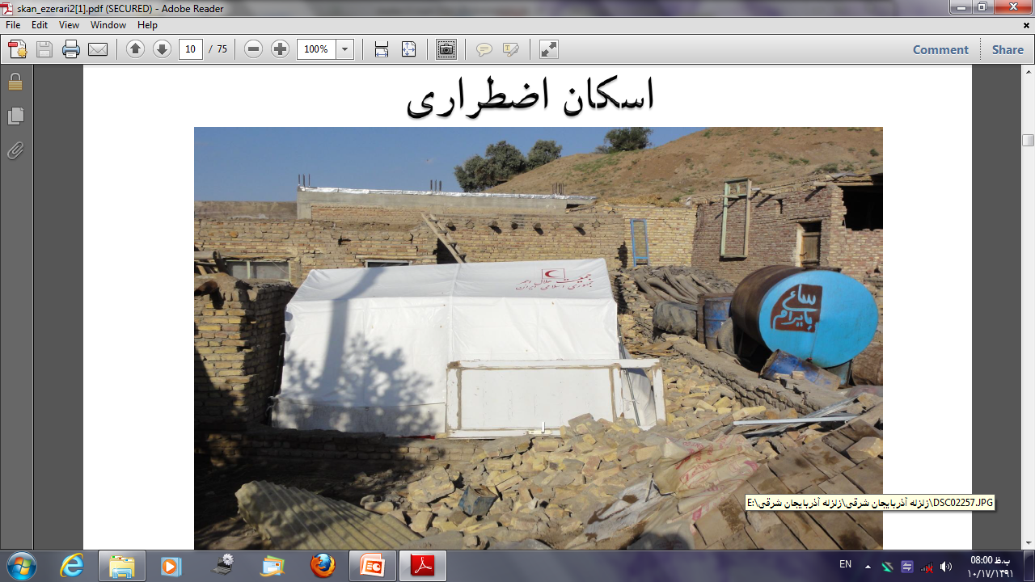

Slide 121
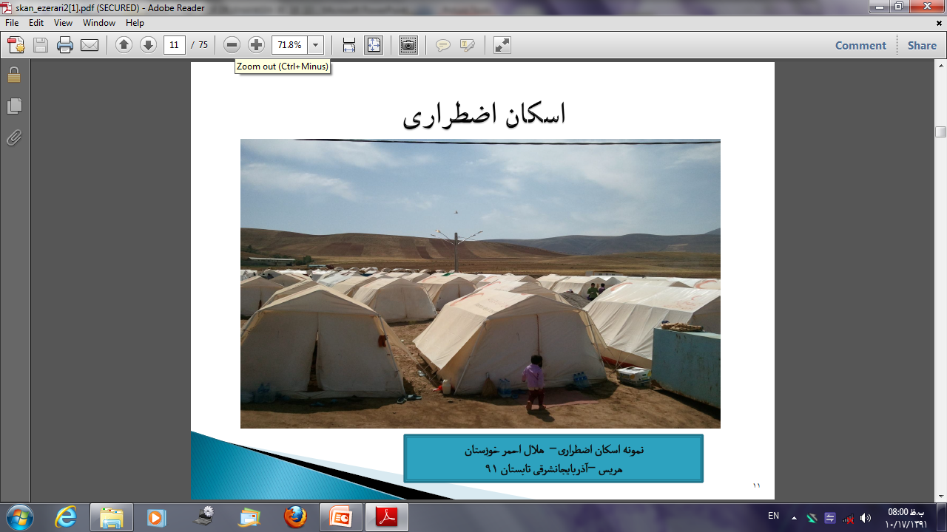

Slide 122
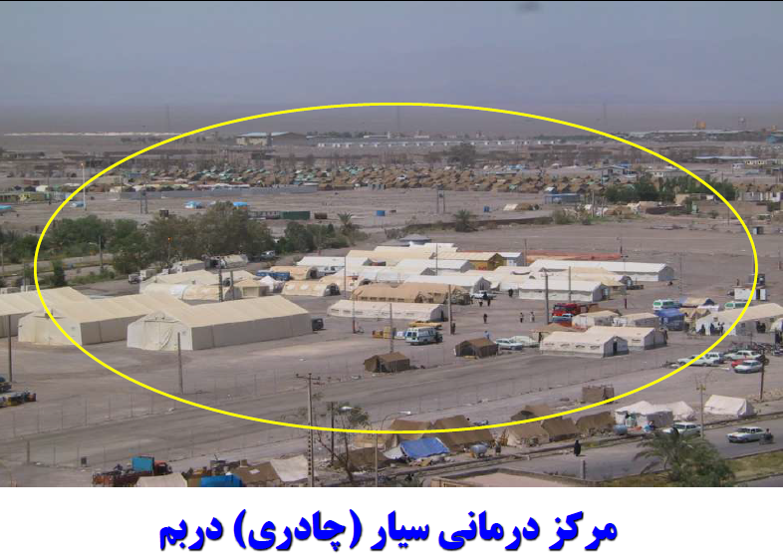

Slide 123
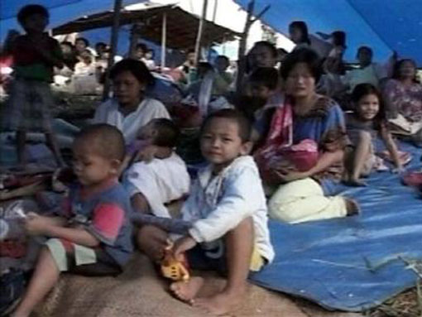
اسكان موقت درچادر تا برقراري وضعيت عادي

Slide 124
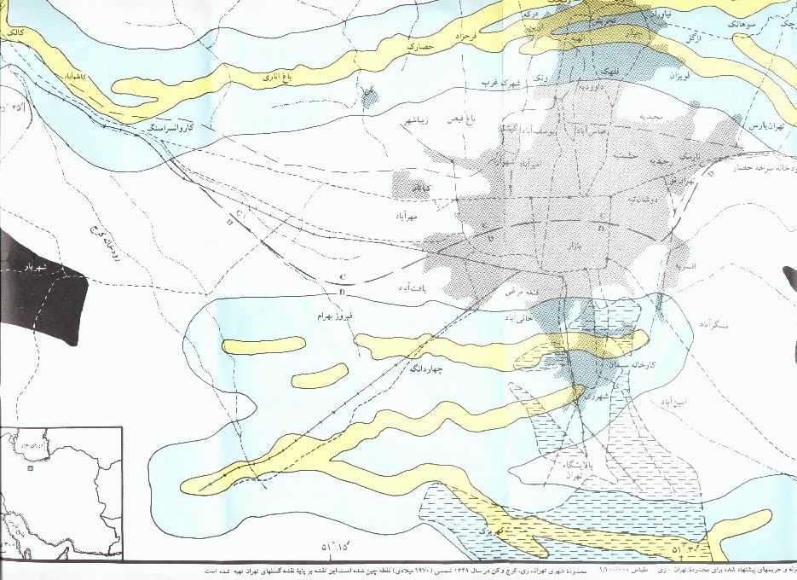
آیا محلهای پیش بینی شده برای اردوگاههای اسکان اضطراری زلزله تهران را می دانید؟
ايران به دليل شرايط ژئو پليتيك وتنوع اقليمي يكي از كشورهاي بلا خيز دنيا محسوب مي گردد ( رتبه ششم )

Slide 125
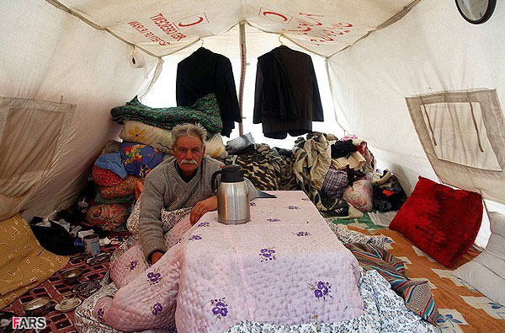
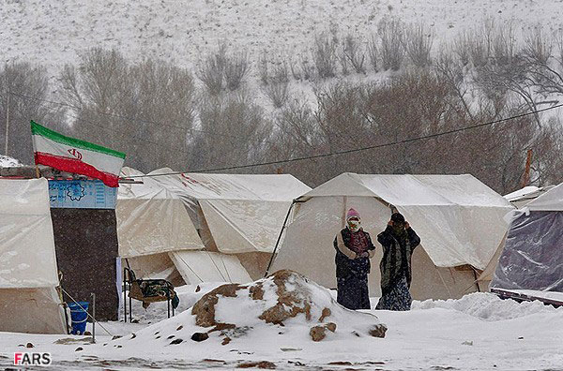
ورزقان آذرماه 1391

Slide 126
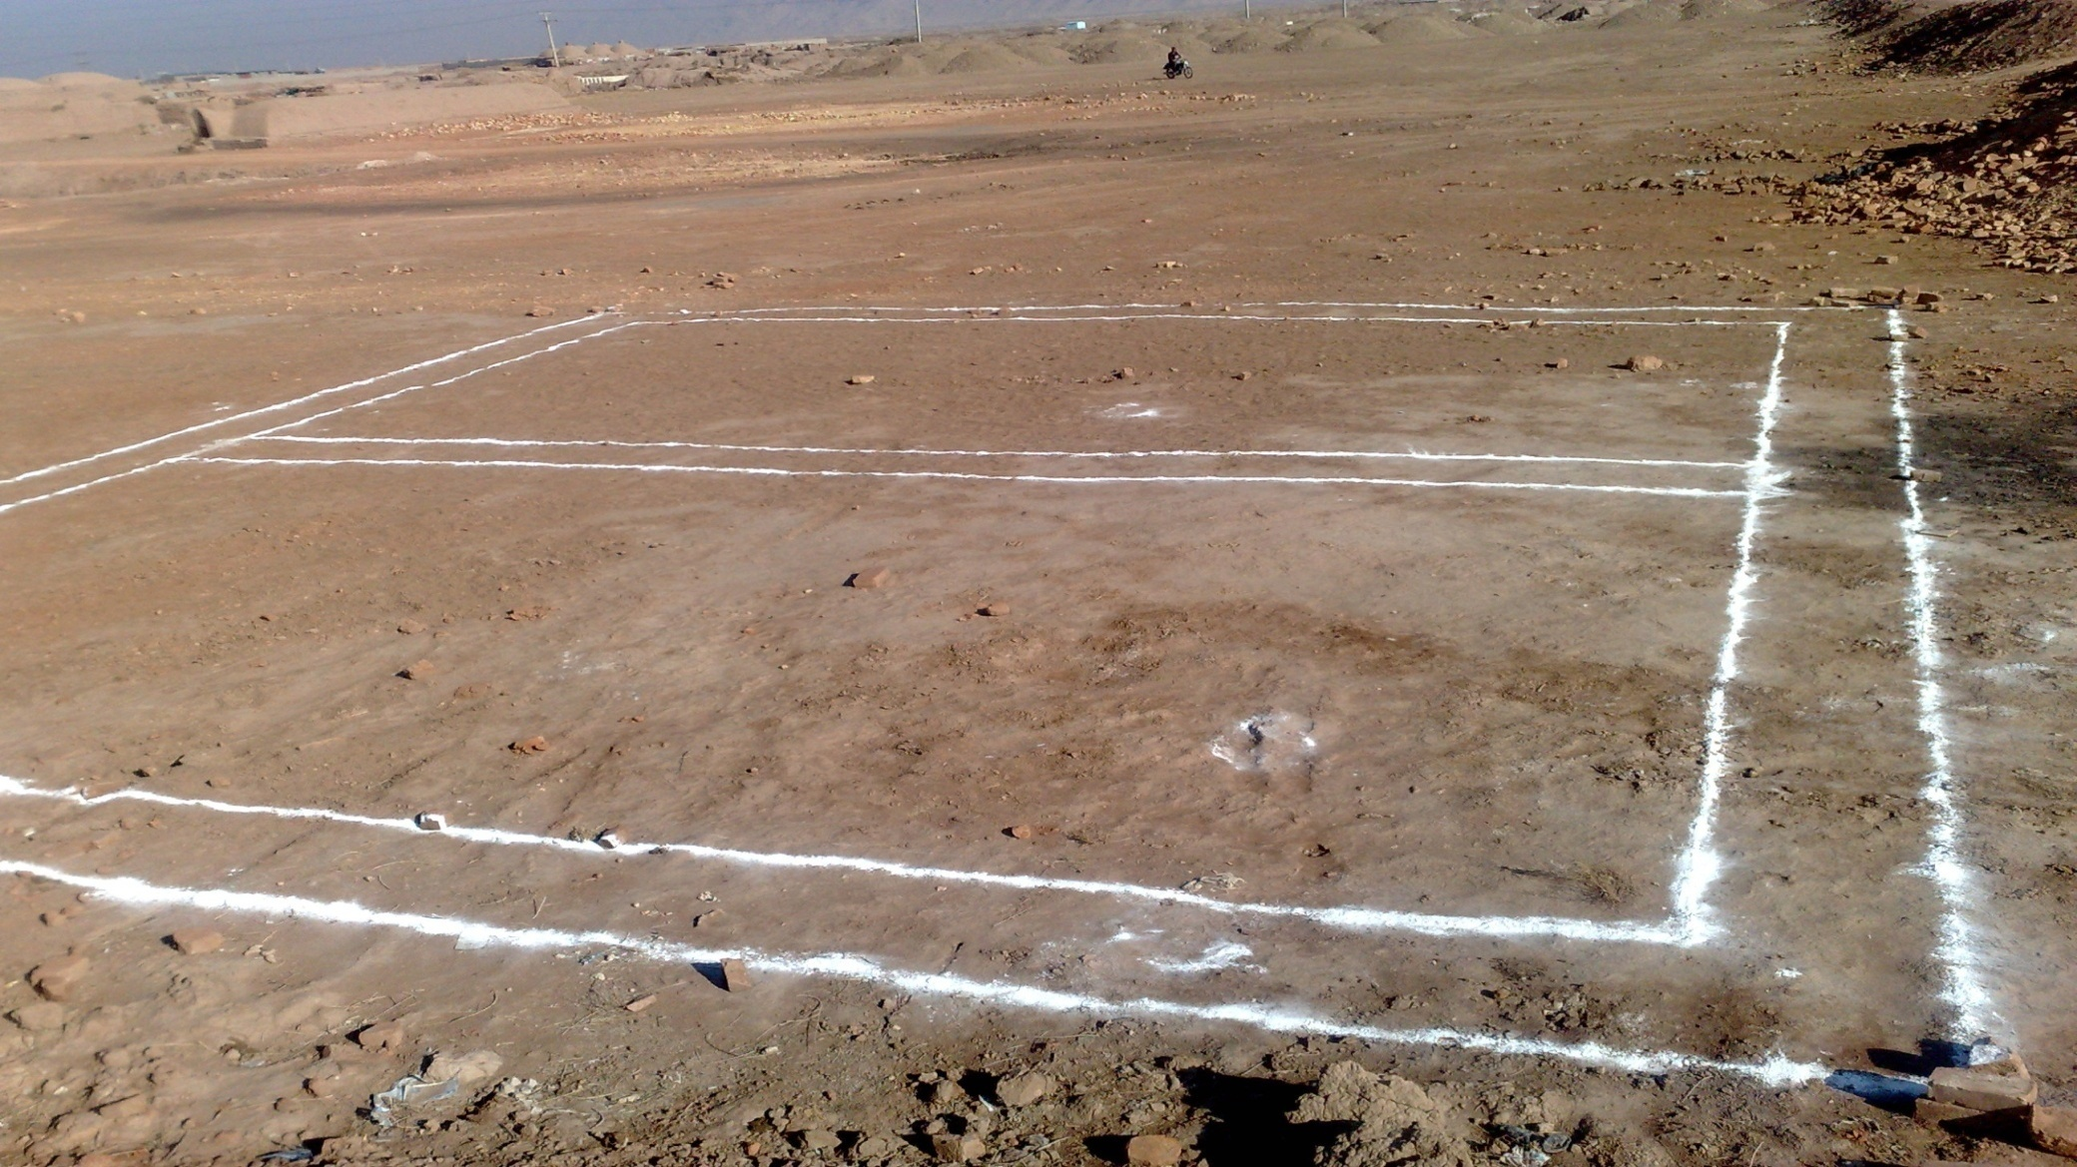
Construction and Lunching the bases احداث و راه اندازی

Slide 127
Stages of Cement planning مراحل مربوط به بتن ریزی

Slide 128
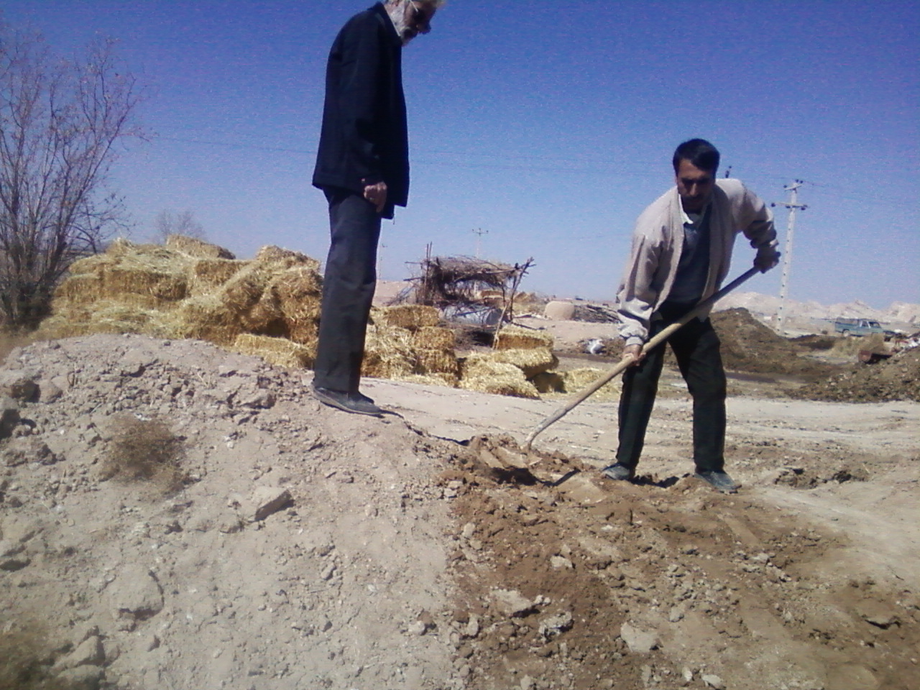
Stages of renewing and embankment مراحل مربوط به نوسازي و خاکریزی

Slide 129
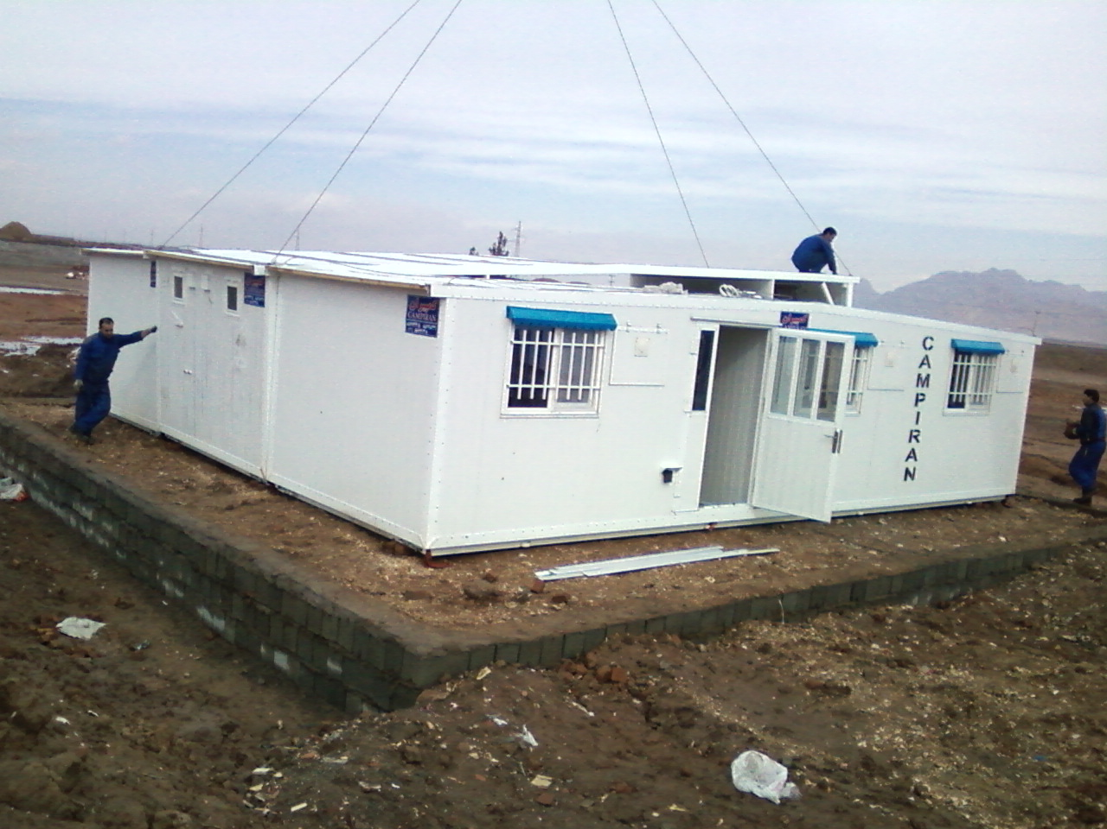
Placement Shelters in desired place قرار دادن اتاقكها در محل مورد نظر

Slide 130
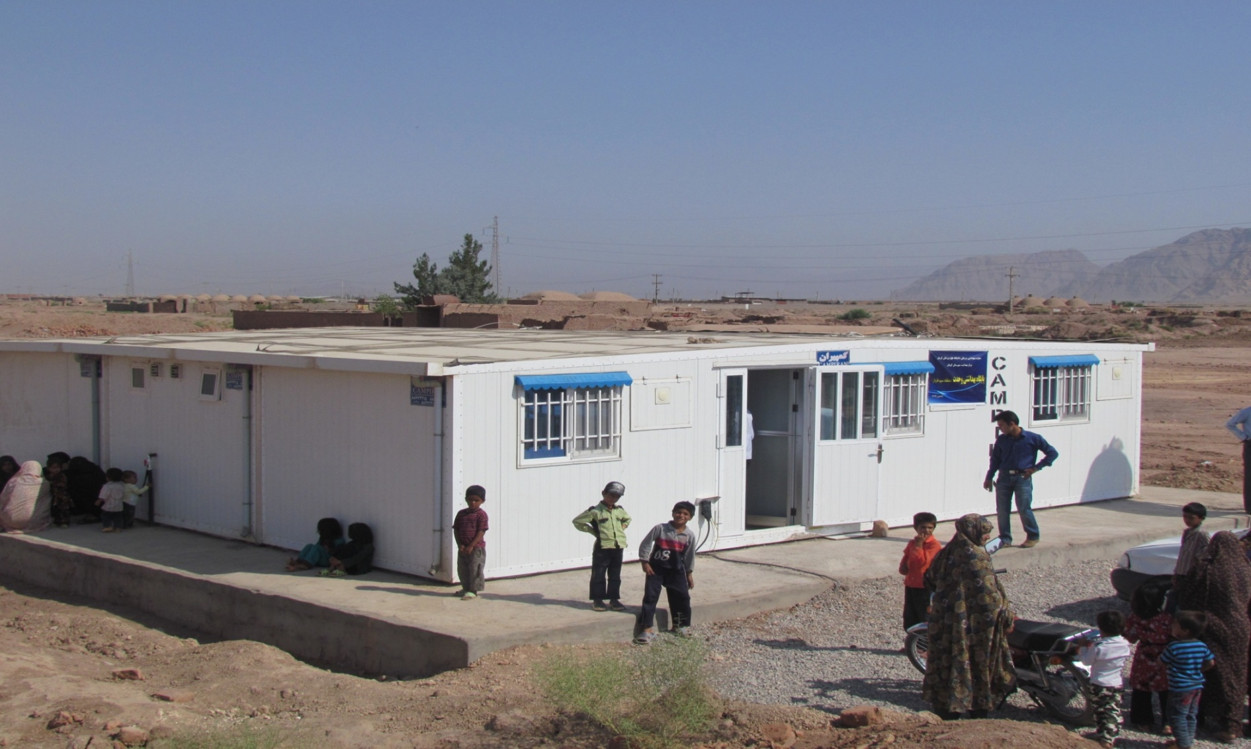
Preparing shelters for using آماده شدن اتاقكها جهت استفاده

